Slide 1
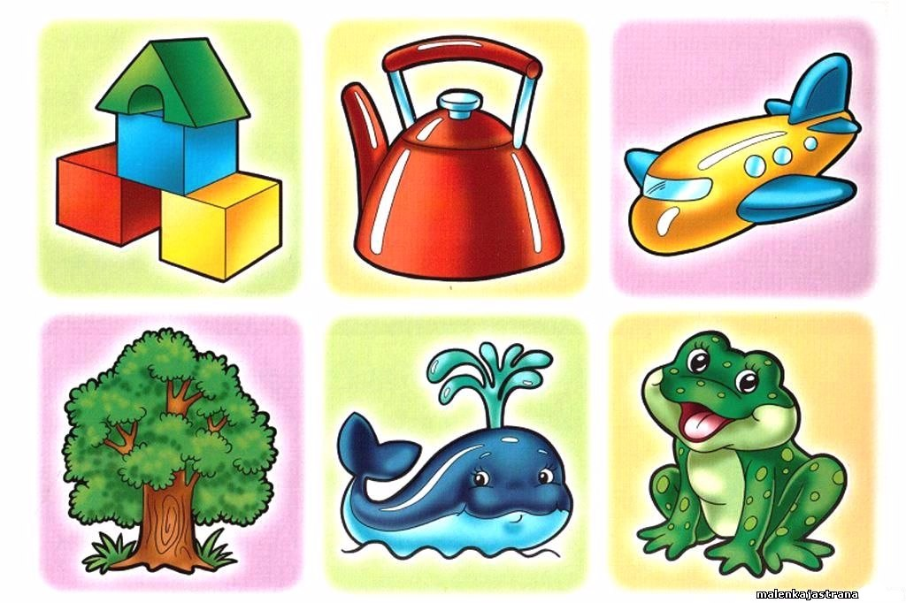
Дидактическая игра
для малышей

Slide 2
Покажи где круг

Slide 5
Найди синий флажок

Slide 8
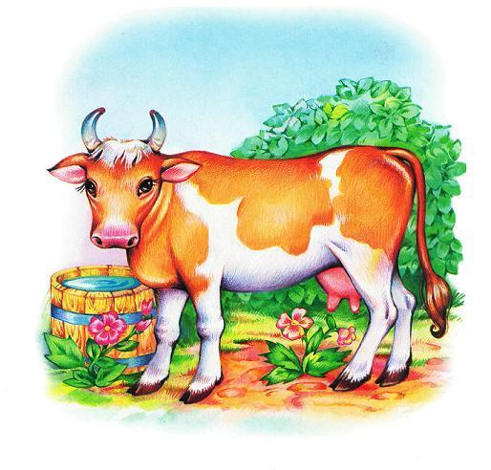
Чья это мама?

Slide 11
Кто живет в этом домике?

Slide 14
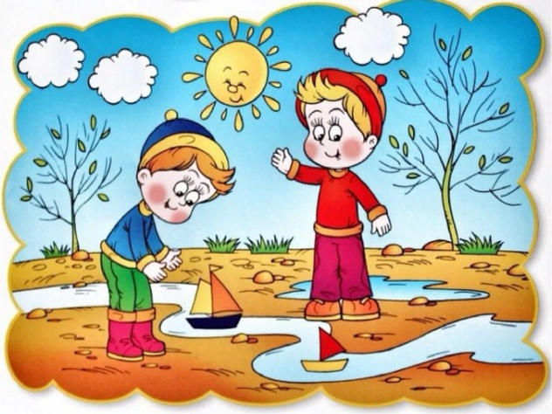
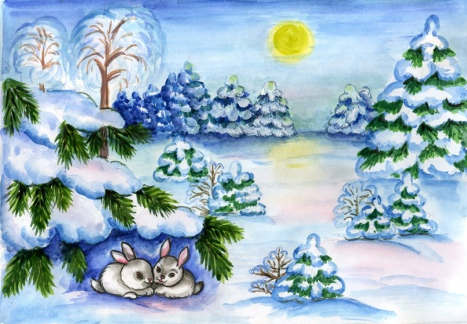
Где изображена зима?

Slide 16
